Slide 1
Структура навчальної діяльності за діяльнісною технологією

Slide 2
Порівняння традиційного і діяльнісного методів навчання.
Пояснювально-ілюстративний метод
Повідомлення теми й мети уроку.
Пояснення нового матеріалу.
Закріплення.
Контроль.
Діяльнісний метод
Постановка навчального завдання (пробне завдання).
«Відкриття» дітьми нового знання. Створення еталону.
Первинне закріплення в зовнішній мові (з коментуванням).
Самостійна робота з перевіркою за еталоном.
Розв’язування тренувальних вправ.
Контроль.
Розв’язування вправ на повторення.

Slide 3
Види діяльності
Технологія діяльності має забезпечити діяльності, якщо немає відомої)
Технологія діяльності має забезпечити системний тренінг усіх видів діяльності
Самовизначення (потреба у діяльності і необхідні здібності)
Нормореалізація (виконання відомої норми діяльності)
Нормотворчість (побудова нової норми діяльності, якщо немає відомої)

Slide 4
12 КРОКІВ ДІЯЛЬНОСТІ
Самовизначення до діяльності (хочу і можу)
2. Самостійна діяльність за відомою нормою
3. Дослідження діяльності за відомою нормою
4. Критика відомої норми
5. Побудова нової норми діяльності
6. Використання нової норми для рішення проблеми
7. Фіксування нової норми у зовнішньому мовленні
8. Самоконтроль дій за новою нормою
9. Включення нової норми у систему знань
10. Тренувальні вправи за уже відомими нормами
11. Рефлексивний аналіз діяльності:
(що виконано і що застосовувалось)
12. Фіксування досягнення мети

Slide 5
Практична реалізація принципу діяльності
Практична реалізація вимагає дотримання наступності між усіма етапами процесу навчання.
Виокремлюються такі його етапи:
самовизначення до діяльності на уроці. (Створюються умови для виникнення внутрішньої потреби включення в діяльність);
актуалізація знань та вмінь, достатніх для побудови нового способу дії. (Це вимагає тренування відповідних мисленнєвих операцій);
3) постановка проблеми;
4) побудова проекту виходу з ускладнення («відкриття» школярами нових знань);
5) первинне закріплення. (Учні у формі комунікативної взаємодії розв’язують типові завдання на новий спосіб дії з проговорюванням алгоритму розв’язання вголос);
6) самостійна робота й самоперевірка;
7) включення в систему знань і повторення;
8) рефлексія.

Slide 6
Типи уроків в системі діяльнісного методу
Відкриття нових знань.
Рефлексії (відпрацьовуються набуті вміння та навички, формуються навчальні дії).
Розвивального контролю (перевірка засвоєння знань, контролюють себе, виконують самооцінку).
Систематизації (роблять узагальнення, визначають їх застосування).

Slide 7
Структура уроку введення нового знання має вигляд
Самовизначення
учнів (оргмомент) створення умов для “хочу” і “можу”)
Актуалізація знань і фіксація утруднення у діяльності
Виявлення причин утруднення і постановка навчальної задачі
Побудова проекту виходу з утруднення
5-6
1
2
3-4
Самостійна робота із самоперевіркою у класі
Включення у систему знань і повторення
Рефлексія діяльності на уроці
Первинне закріплення у зовнішньому мовленні
8
11-12
9-10
7

Slide 8
Структура уроку відкриття нових знань
(Метод навчання відповідає структурі уроку)
Мотивація до навчальної діяльності та самовизначення учня (хочу, можу, потрібно).
Актуалізація знань і фіксація утруднення (повторюється лише той матеріал, який потрібний буде на уроці, фіксуються труднощі в індивідуальній роботі: учні самі повинні побачити проблему, відчути недостатність знань).
Постановка навчальної проблеми та проблемне пояснення нового змісту: фіксація проблеми, повідомлення теми і мети уроку, вихід з утруднення, розв’язання проблемної ситуації (відкриття).
Осмислення і фіксація нових знань у мовленні.
Первинне закріплення (озвучення).
Самостійна робота з самоперевіркою за зразком.
Включення нового матеріалу у систему знань.
Рефлексія діяльності на уроці.
(Традиційне навчання: повідомлення теми і мети; актуалізація знань; пояснення нового матеріалу; закріплення вивченого; контроль).

Slide 9
Аналіз етапів діяльнісної технології
Мотивація (самовизначення) до навчальної діяльності (1-2 хв)
Мотивація навчальної діяльності (це є ознака компетентнісного уроку)
Мета: мотивувати учнів до навчальної діяльності.
актуалізуються вимоги до учня з боку навчальної діяльності («треба»); 2) встановлюються тематичні рамки («можу»); 3) створюються умови для виникнення в учня внутрішньої потреби у включенні в навчальну діяльність («хочу»).
Процес мотивації суб’єкта діяльності (учня) полягає в розумінні й прийнятті ним на особистісно значущому рівні пропонованих до нього вимог, у цьому випадку — норм навчальної діяльності («треба» – «можу» – «хочу»). Тому початок уроку має містити повторення відомих учням правил організації навчального процесу. Тут же виокремлюються змістовні рамки уроку («можу»).

Slide 10
Цілі: 1)дидактичні: скласти умови для виникнення внутрішньої потреби включення у діяльність; визначення змістової області матеріалу, який буде вивчатись;
2)психологічні: забезпечити психологічний настрій на роботу.
Можливі прийоми:
Привітання, побажання хорошого настрою
Привітання учнів, які прийшли після тривалої відсутності
Дерево очікувань

Slide 11
Використання віршів, девізів, висловів, аналізу результатів навчальної діяльності учнів.
Ось дзвінок нам дав сигнал -
Працювати час настав.
Тож і ми часу не гаймо,
Урок мови починаймо.
Щоб розумним і мудрим стати, треба рідну мову знати.
А щоб вміти говорити, треба рідну мову вчити,
Знає кожен з нас чудово – не прожити нам без мови.
(Вчитель відзначає успіхи у писемному мовленні).
- Що потрібно робити, щоб і надалі удосконалювати своє грамотне письмо?
Учні передають один одному чарівну паличку і говорять “чарівні” слова:
Ми зайшли у чарівний ліс. Мови української красу
Озирнись і обдивись. Ти збирай, як сонечко росу.
Вивчи правила всі ти, Як знання і вміння прикладеш,
Аби ліс той перейти. Таємничий ліс увесь пройдеш.
Відгадайте на кольорових папірцях прислів’я про казку.
Як ви розумієте зміст гасла уроку?
І там, де звучить рідна мова, живе український народ. В. Сосюра

Slide 12
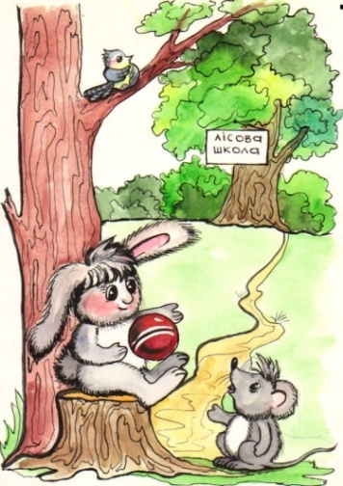
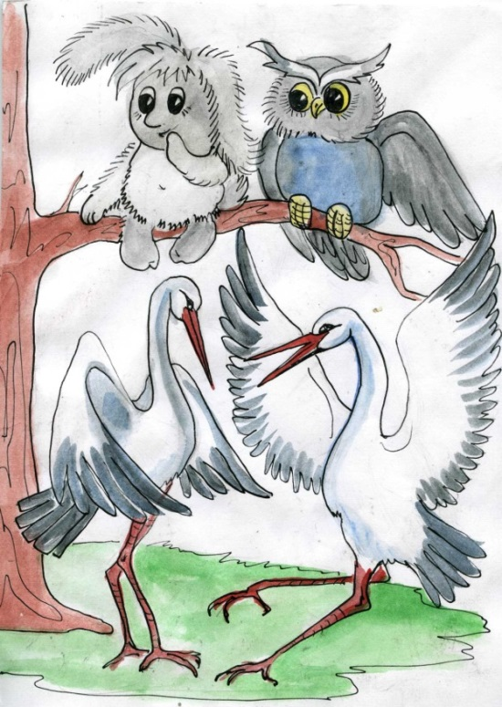
Важливо показати мотивацію перед виконанням будь-якого завдання.
Форми роботи
1. Прослуховування чи інсценізація казки, обговорення
з метою хочу, можу, потрібно,
колективне обговорення і прийняття рішення.
Тема. Мова і мовлення (за підручником)
(2 клас, 1 частина ). Чому Зайчику проміняв
свою іграшку на уміння говорити?
Як почувало себе після цієї ситуації?
- Виступіть в ролі Журавлика і поясніть зайчику
про значення уміння говорити.
Обговоріть в групах таке питання:
яке було б життя людей, якби вони не
навчилися розмовляти?
- Придумайте про це історію.
Допишіть твердження про мову.

Slide 13
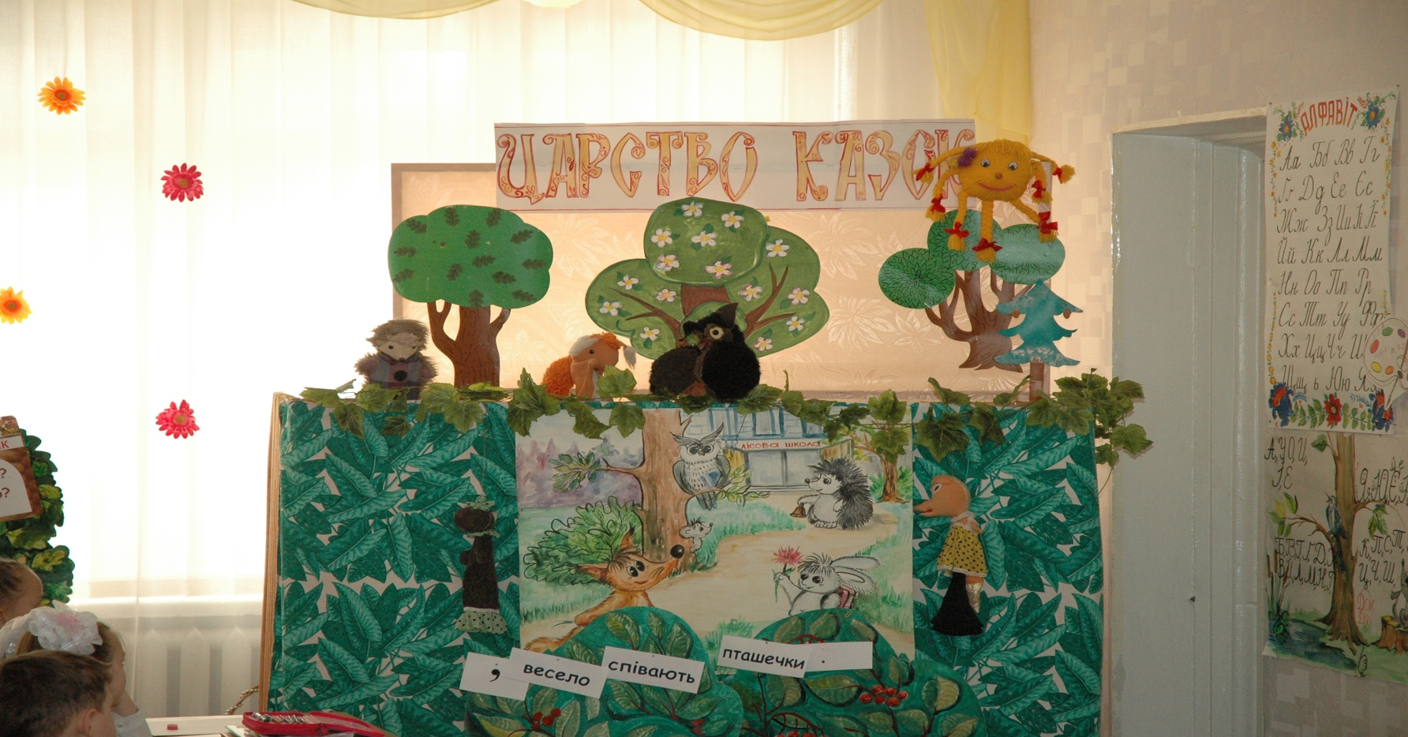
- Пригадайте, що ми вивчили на уроках читання про казку.
- Що таке казка?
- Чим особливі казки?
- Як саме казки допомагають вам вивчати українську мову? В чому саме полягає їх допомога?

Slide 14
ІІ. Актуалізація знань і фіксація утруднення в діяльності. (6 хв)
Мета. Актуалізувати (повторити) навчальний зміст, необхідний для сприйняття нового матеріалу. Зафіксувати ситуацію, яка показує недостатність наявних знань (учні самі повинні їх побачити, відчути).
Цілі: 1)дидактичні: актуалізувати знання про...;
2)психологічні: створити ситуацію утруднення під час виконання завдання.
На цьому етапі відбуваються підготовка й мотивація учнів до належного самостійного виконання пробної навчальної дії, її вчинення і фіксація індивідуальних труднощів. Відбір навчального змісту для актуалізації повинен забезпечувати повноту тих способів дій, які використовуються під час побудови нового знання.
Виконуючи пробні навчальні дії в системі, учні звикають до того, що помилка в навчанні є не «криміналом», а лише приводом подумати, що не виходить, і виправити свою помилку.
Можливі прийоми:
1.Виконання учнями завдань, подібних до домашніх
2.Постановка додаткових запитань
3.Перевірка д/з за допомогою “еталону”
4.Відповідь “ланцюжком”
5.Різнорівневі самостійні роботи
6. Ключове питання (завдання)
Тема. Частини мови
(2 клас, 3 частина) Визначте
значення слів: бджілка, поле, прокинулась,
полетіла, працелюбна, маленька, під, у.
Поділіть слова на групи, які однакові
за значенням.

Slide 15
ІІІ. Виявлення місця та причин утруднення і постановка навчальної задачі (3 хв)
Мета: 1) відновити виконані операції й зафіксувати (вербально і знаково) місце, де виникло утруднення; 2) співвіднести свої дії з використовуваним способом дій і на цій основі виявити й зафіксувати у зовнішній промові причину утруднення – ті конкретні знання, вміння або здібності, яких бракує для розв’язання вихідної задачі й завдань або типу взагалі.
Цілі: 1)дидактичні: виявити і зафіксувати причину утруднення; сформулювати задачі й тему уроку; 2)психологічні: створення умов для аналізу учнями повноти своїх знань.
Форми роботи: - Аналіз завдання та визначення проблеми
- Формулювання теми уроку
Щоб допомогти учням відновити хід своїх міркувань і виявити місце труднощів, можна поставити їм запитання:
— Яке завдання ви виконували?
— Яким способом?
— Що зробили спочатку, потім?
— Де виникло утруднення?
— Чому тут виникло утруднення?
— Чим це завдання відрізняється від попередніх?
У підсумку на цьому етапі учні повинні зрозуміти, «чого вони не знають», якого знання їм не вистачає. (Ми не змогли зробити це завдання, тому що не знаємо, як …..)

Slide 16
ІV. Побудова проєкту виходу з утруднення (мета і тема, спосіб, план, засіб) 5 хв
Мета: побудувати проєкт виходу з утруднення. На цьому етапі учні в комунікативній формі обмірковують проєкт майбутніх навчальних дій: ставлять мету (метою завжди є усунення труднощів, що виникли), узгоджують тему уроку, вибирають спосіб (доповнення або уточнення), будують план досягнення мети й визначають засоби – алгоритми, моделі тощо. Цим процесом керує вчитель. На перших порах використовується допоміжний діалог.
Цілі: 1)дидактичні: підібрати варіант виходу з утруднення (будувати еталон, прочитати або вивести правило, алгоритм); 2)психологічні: активізувати розумову діяльність учнів.
Можливі прийоми: Висунення гіпотез – мозковий штурм, групова робота
- Пошук можливих варіантів рішення.
- Добір матеріалу – робота з літературою, опитування, експеримент, дослідження.
- Узагальнення отриманих даних.
- Формування висновків (алгоритму рішення завдання, рішення проблеми тощо).

Slide 17
— Яку мету нам треба поставити?
— Як би ви запропонували сформулювати тему уроку?
Тема, запропонована дітьми, може не збігатися із запланованою. Тоді вчитель, показавши учням заготовлений ним варіант, повинен узгодити з ними формулювання теми. Можливо, буде прийнято формулювання дітей, і це навіть корисно для того, щоб мотивувати їх до етапу проєктування.
Важливо лише, аби формулювання теми було грамотним та зрозумілим дітям. Відомо тільки дві логічні форми розвитку понять: метод уточнення та метод доповнення. Виявивши спосіб дій, треба побудувати план. Для цього можна поставити дітям питання:
– Що зробимо спочатку?
– Що зробимо потім?
На завершення уточнюються засоби, потрібні для проєктування. У цьому разі, наприклад, доречно записати або вивісити на чільне місце правило.
За необхідності педагог коригує відповіді дітей за допомогою підсумкового діалогу. Виявлення причин труднощів, постановка мети діяльності та побудова проєкту виходу із складної ситуації належить до сфери рефлексії, тобто обмірковування.

Slide 18
V. Реалізація побудованого проєкту
Мета: 1) організувати комунікативну взаємодію з метою реалізації побудованого проєкту, спрямованого на набуття відсутніх знань; 2) зафіксувати побудований спосіб дії в мові й знаках (за допомогою еталона); 3) організувати розв’язання вихідної задачі, даної для пробної дії, й зафіксувати подолання труднощів; 4) уточнити загальний характер нового знання.
На цьому етапі учні діють за планом, а вчитель за необхідності спрямовує їх за допомогою додаткових запитань. Однак важливо, щоб учитель фіксував для себе зростання їх самостійності.

Slide 19
Проблемне пояснення нового змісту (або постановка проблеми і її відкриття). Мета. Зафіксувати невідомий матеріал, проблему.
Сформувати тему і мету уроку. Підвести дітей
до самостійного ”відкриття” нового.
Проблемна ситуація – обставина, коли перед учнями постають нові умови й інформація, за яких вони не можуть прийняти рішення на основі своїх власних знань і досвіду, а тому мають відшуковувати нову інформацію і набувати новий досвід.
і Найкоротший і продуктивний шлях
подолання труднощів
- метод рефлексії
Зафіксувавши утруднення, спочатку потрібно зупинитись, подумати;
проаналізувати, як ти виконував свою дію і в якому місці виникло утруднення;
зрозуміти причину виникнення утруднення;
поставити перед собою мету, яка ліквідує причину утруднення, а потім знайти відповідний спосіб дії , розробити проект і реалізувати побудований проєкт.

Slide 20
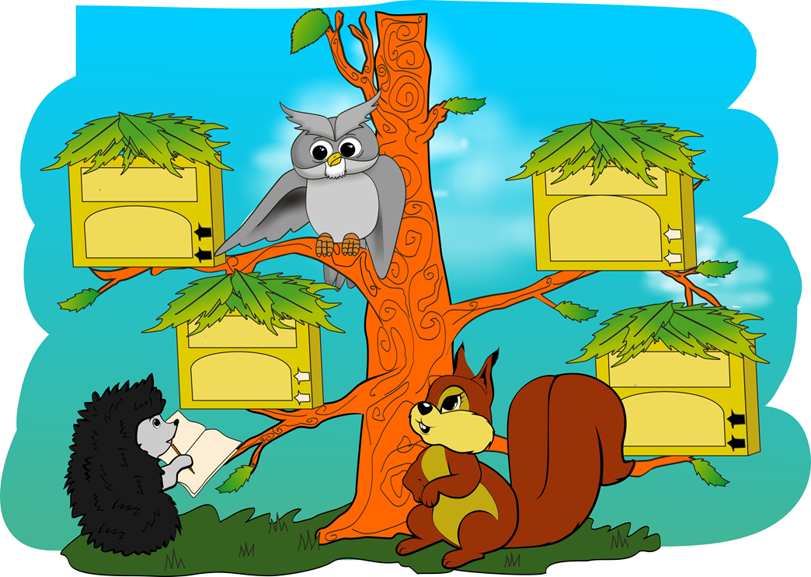
Колективний пошук шляху вирішення проблеми.
Тема. Частини мови
- Розселіть слова пливе, квіти, під, веселі, світить, небо, сонечко, над, вчаться, на у будиночки на основі схожості їх значень і придумайте назву для кожного будиночку.
(2клас. 3 частина) “ Слова довго
думали, як їм розселитися у цих будинках
і вирішили: у хатинці повинні знаходитися
схожі між собою слова.

Slide 21
Можливі способи створення проблемної ситуації
Зіткнення учнів з суперечливими фактами: о, це так, а це не так. Чому? (Букву И ми пишемо ось так, а чому букву Ц (це) ми не можемо назвати так?)
Показ помилок до яких призводить незнання даної теми. (Одного разу Вовчик захотів помістити слово писати у будиночок Іменників. Воно туди не захотіло йти. Чому?)
Постановка перед учнями дослідницьких завдань. (Простежте і зробіть висновок яка різниця між буквами Б (бе) і В (ве) або письмовими - і та ї).
Спонукання до узагальнення фактів. ( Тема: частини мови. - Придивіться до слів, порівняйте і зробіть висновок про поділ їх на смислові групи).
Спонукання до аналізу фактів і явищ, які логічно суперечать учнівському життєвому досвіду: це так, а чому це не так. (Іменник квітка відповідає на питання що? А чому іменник учень не відповідає на питання що?).
Постановка проблемного питання на основі елементів дискусії.
Створення ситуації, коли учні переконані в недостатності своїх знань і відчувають потребу набути нових, щоб відповісти на поставлене запитання (Чи зможете ви назвати пропущене слово у реченні із казки? Ось перед вами будиночки, де “проживають” слова, розмістіть їх у власні домівки).

Slide 22
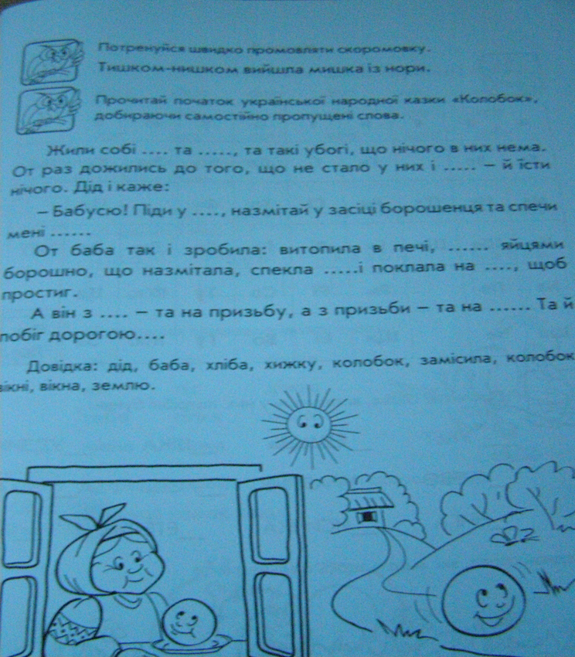
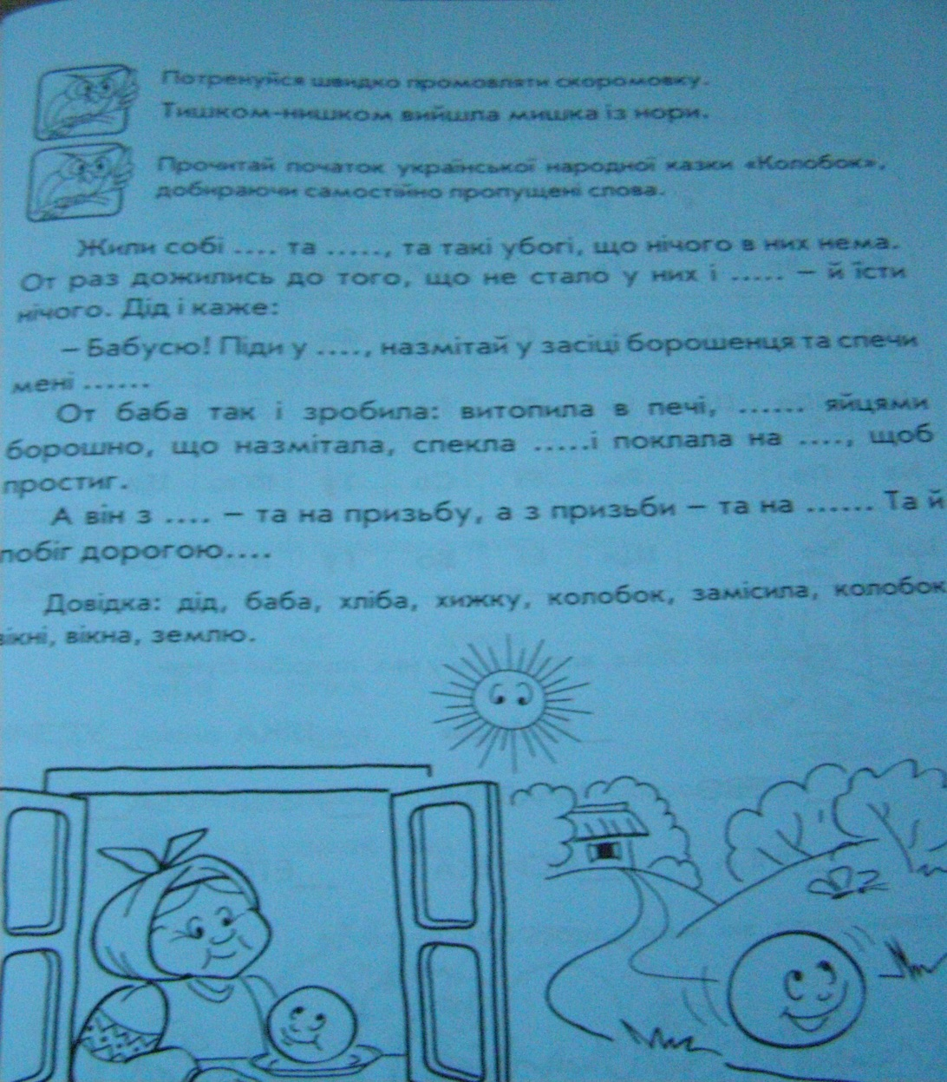
Створення ситуації, коли учні переконані в недостатності своїх знань і відчувають потребу набути нових, щоб відповісти на поставлене запитання.

Slide 23

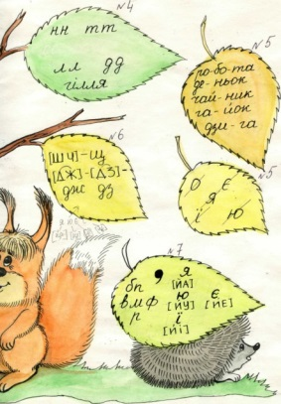
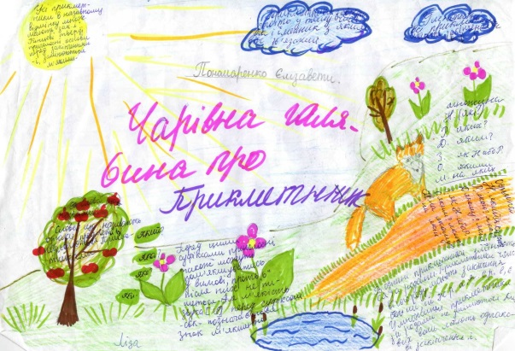
VІ. Первинне закріплення вивченого (7 хв)
Мета: дидактичні: зафіксувати вивчений матеріал у зовнішній мові;
психологічні: первинне формування умінь в умовах використання нового знання.
Відбувається оформлення в мисленні (засвоєння) побудованого способу дій. Учні у формі комунікативної взаємодії – спочатку фронтально, потім у групах і парах – розв’язують типові завдання з промовлянням алгоритму розв’язку вголос.
Можливі прийоми: Асоціативний ряд
- Бджолиний вулик
- Використання завдань на впізнання визначених об’єктів
- Опитування експертів
- Наведення учнями своїх прикладів за новим матеріалом
Для зосередження уваги кодується матеріал у власну схему-малюнок. Потім виконується творча робота на його запам’ятовування за допомогою методів ейдетики.
(Це є карта знань, інтелект-карта, карта розуму, карта думок тощо)
Теми: правопис слів, частини мови.
Запишіть “відкрите” вами правило
на листочку.

Slide 24
VІІ. Самоконтроль і самоперевірка за еталоном (6 хв)
Мета: застосування нового матеріалу за зразком схеми, перевірити через зіставлення з еталоном своє вміння застосовувати новий навчальний зміст у типових ситуаціях;
Цілі: дидактичні: організувати самостійне виконання завдання на новий спосіб дій;
психологічні: розвивати увагу, вміння критично оцінювати свою роботу.
Можливі прийоми: Складання взаємообернених завдань.
-Робота за алгоритмом. Спілкування “питання-відповідь”. “що було б, якби…”. Придумай свої завдання.
Учні самостійно виконують завдання на застосування вивчених правил, перевіряють їх у класі та виправляють допущені помилки.
Створення ситуації успіху: “я можу”, “у мене виходить”.
Учитель сам повинен визначитись, які саме вправи підійдуть на даному етапі для конкретних учнів.
Тема. Частини мови
Поділіть слова на 3 групи: іменники,
прикметники, дієслова.
Сонечко, сонячний, світить, хмара,
хмарний, пропливає, день, трав’яний……

Slide 25
VІІІ. Включення в систему знань і повторення (6 хв)
Мета: виявити межі застосування нового знання; тренувати навички вивченого матеріалу, включивши його в раніше вивчений. Повторити вивчений матеріал, який потрібен буде на наступному уроці.
Знання відпрацьовуються, закріплюються як в індивідуальній так і в груповій формі роботи. З’ясовується, в яких відомих типах завдань може бути використано нові знання.
Виконання творчих завдань (створення міні-книжечок зі складеними казками про теоретичний матеріал).
Цілі: 1)дидактичні: включити використання нового знання у виконання творчого завдання;
2)психологічні: організувати роботу в групах.
Завдання: знайдіть і випишіть іменники; доберіть…. ; змініть….; замініть…
Можливі прийоми: Різнорівневі самосійні завдання
- Лабіринт дій
- Ділова гра
- Групова робота
- Завдання по колу

Slide 26
ІХ. Рефлексія навчальної діяльності (4 хв)
Мета: зафіксувати вивчений матеріал. Оцінити власну діяльність на уроці. Відзначити наявні труднощі у вивченні нового матеріалу. Вияснити домашнє завдання.
Цілі: дидактичні: визначити, чи досягли цілей уроку; повідомити завдання для домашньої роботи;
психологічні: дати самооцінку діяльності кожного учня.
Завдання: співставити мету і результат.
Яку мету ставили перед собою і чи досягли її?
Вчитель:
Повертає учнів до початку уроку, їх думок.
Спонукає співвідносити нову й стару інформацію.
Організовує колективні обговорення.
Сприяє самооцінці.
Створює ситуацію, у якій учні аналізують власний процес пізнання й мисленнєву діяльність.
Учні:
Аналізують виконання завдань і цілей, заявлених на початку уроку.
Учні з учителем:
Встановлюють причинно-наслідкові зв’язки між різною інформацією.

Slide 27
Можливі прийоми: Незакінчені речення
-"сонечко” - Барометр настрою
- “Листок зворотного зв’язку”
- Інтерпретація зображень на листівках
Можливі запитання:
— Яке завдання ставили на уроці?
— Чи вдалося розв’язати поставлене завдання?
— Яким способом?
— Які отримали результати?
— Що потрібно зробити ще?
— Де можна застосувати нові знання?
— Що на уроці у вас добре вийшло?
— Над чим ще треба попрацювати?
У 4-му класі, коли «уміння вчитися» має бути відпрацьовано, можна поставити запитання: – Доведіть, що сьогодні ви вчилися, а не просто були присутні на уроці й витрачали час.
Вправа «Дерево знань», «Зробіть букет» та ін.: Домовляються про колір предметів(червоний – все знають, жовтий-ще не все зрозумів/ла, синій - потребую допомоги) і прикріплюють, промовляючи: Я сьогодні на уроці дізналася/вся…..
Особисто-ціннісні почуття.
Кому я б хотів подякувати і за що?
Як працювалося на уроці? Як клас працював?
Оцініть кожен свою власну діяльність.
З цією метою введена позначка ,,сонечко”. .

Slide 28
Рефлексія
Творчий звіт кожен учень має зробити самостійно. Це посилює навчальну мотивацію, оскільки у процесі звітування дитина висловлює особисті враження, думки, фіксує та відтворює власний досвід і досвід колективної діяльності. Відбувається рефлексія, як обов’язковий етап будь-якої успішної діяльності. Для кожної дитини стає зрозуміло, що конкретно вона зробила, де її особистий успіх і що надалі вона може зробити самостійно або в групі.
Цей етап допомагає формувати в дітей готовність до подальшої творчої діяльності, розкрити свій творчий потенціал, самореалізуватися й допомогти надалі організовувати власну або колективну роботу. Наприклад, побачити проблему, накреслити шляхи її розв’язання, побудувати проєкт, визначити його зміст і форму, терміни його виконання.

Slide 29
Особливість навчального процесу при діяльнісному підході до вивчення української мови
Полягає у тому, що пасивність дитини у процесі пізнання неможлива:
—кожен учень завжди має конкретне завдання (воно може бути колективним), про виконання якого обов’язково потрібно прозвітувати перед іншими;
—від діяльності кожного учня залежить якість виконання поставленого колективного завдання.
Учні отримують завдання, які інтегрують матеріал уроку в індивідуальну творчу діяльність і дають можливість не тільки набути нових знань, а й реалізувати свої здібності в досягненні прогнозованого результату власного навчального проєкту.
Важлива глибока зацікавленість учня в розв’язанні навчального завдання, особиста мотивація.
Завдання носять такий характер:
Придумайте і проведіть у класі гру…. Пофантазуйте… Якими могли би бути наслідки…? Запропонуйте… Чи корисні вони, на вашу думку…? Чому…? Чи можна ….? Розробіть проєкт….
Індивідуальна робота може поєднуватися з колективною, можуть бути створені творчі групи.

Slide 30
Висновки
У процесі використання діяльнісної технології розвивається творчість учнів, створюються сприятливі умови для їхньої самореалізації: накопичується досвід: а) розв’язання проблем; б) подолання труднощів; в) конструктивного ставлення до них, досягнення й здобуття успіху в результаті виконання будь-яких завдань.
Уроки й позаурочна діяльність передбачають:
виконання творчих завдань; 2) побудову проєктів; 3) підготовку творчих звітів; 4) захист проєктів.
Будь-яке творче завдання ґрунтується на використанні певного навчального матеріалу, який потрібно усвідомити й використати для побудови проєкту, що пропонує альтернативний вихід із проблемної ситуації.
У такий спосіб у дитини виникає потреба в новому знанні, відкритті його для себе, аби використати як необхідний елемент у процесі досягнення успіху в творчій діяльності: «Те, що я чую, – я забуваю, те, що я бачу, – я пам’ятаю, те, що я роблю, я розумію» (Конфуцій)

